Slide 1
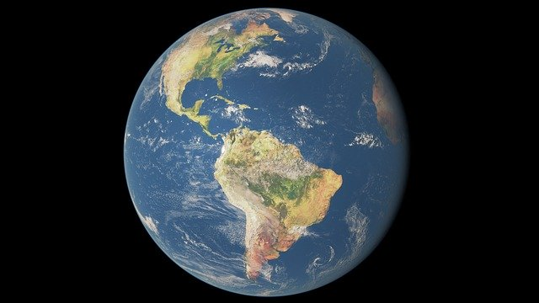
Dan planeta Zemlje: Sve što možda niste znali o našem jedinom domu

Slide 2
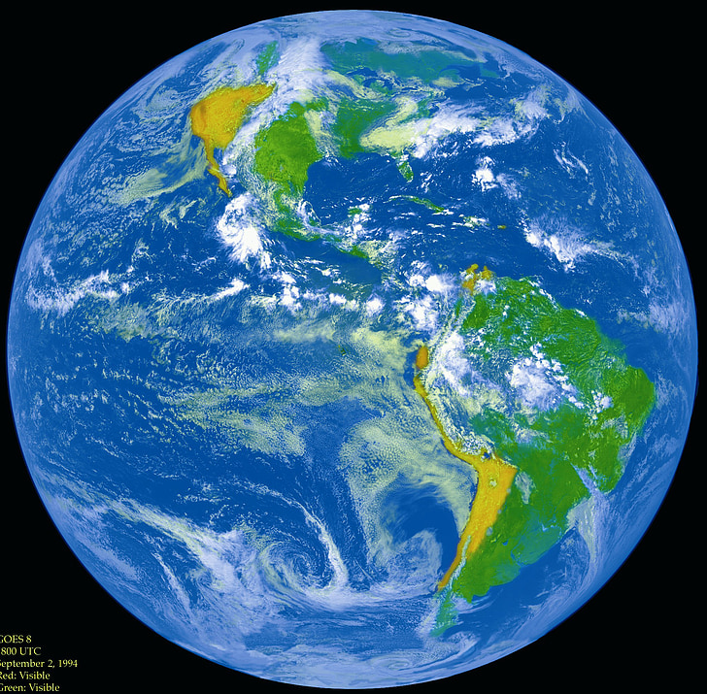
Zemlju nazivamo “plavim planetom”. Naime, voda zauzima čak 75 posto njezine površine, pa iz svemira izgleda plavo. Čak 97 posto vode čine oceani, dok na slatke vode otpada tek 3 posto.

Slide 3
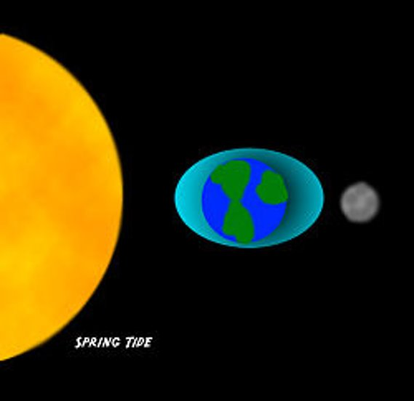
Zemlja zapravo i nije posve okrugla. Točan opis njezina oblika je sferoid spljošten na polovima, a rotiranjem Zemlje nastaje centrifugalna sila zbog kojeg ona ima oblik diska.

Slide 4
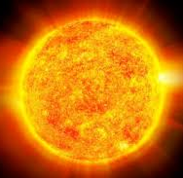
Iako nam je Sunce primarni izvor topline, teoretski bismo mogli preživjeti bez njega. Naime, Zemljina je jezgra dovoljno vruća. Njezina temperatura jednaka je onoj na površini Sunca.

Slide 5
Najviša temperatura zabilježena na Zemlji iznosi 57.8 Celzijevih stupnjeva, a izmjerena je 1922. godine u Libiji. Najniža je, pak, izmjerena 1983. godine na Antarktici, a iznosila je -89.2 stupnja.
Točno osam minuta i 20 sekundi treba Sunčevu svjetlu da stigne do Zemlje. To znači da je toplina i svjetlost koju osjećamo i vidimo za toplih dana zapravo Sunčeva energija otprije osam minuta.

Slide 6
Svakog se dana na Zemlji rodi oko 200.000 ljudi. Prema procjenama na planetu je do sada živjelo oko 106 milijardi ljudi, a smatra se da će do 2050. godine populacija narasti na 9,2 milijarde.

Slide 7
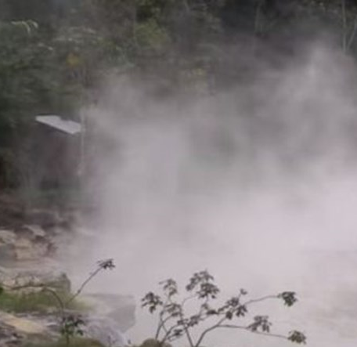
Iako je bila legenda, “kipuća rijeka” postoji i sakrila se duboko u Amazonskoj šumi u Peruu. Rijeka ne kipi doslovno, ali temperatura joj je oko 93 stupnja, zbog čega je vrlo opasna.

Slide 8
Zbog kretanja tektonskih ploča, za 25 milijuna godina stvorit će se superkontitent. Sjeverna i Južna Amerika te Azija zabit će se jedna u drugu, a Karipsko more i Arktički ocean će nestati.
Jačina gravitacije razlikuje se diljem svijeta, ovisno o udaljenosti od Zemljine jezgre. To znači da to što smo teži ili lakši u nekom trenutku ovisi o lokaciji na kojoj se nalazimo na Zemlji.

Slide 9
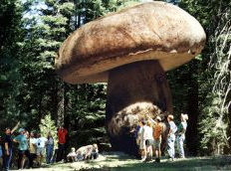
Najveći živući organizmi nisu kitovi, pa čak ni koraljni grebeni, već gljiva. Zove se Armillaria i nalazi se u Oregonu, a proteže se na nevjerojatnih 3,8 kilometara diljem Strawberry Mountaine.

Slide 10
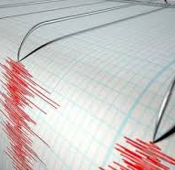
Zbog pritiska koji se oslobađa iz Zemljine jezgre i stalnog kretanja tektonskih ploča godišnje se dogodi gotovo milijun potresa. Međutim, većina ih nikada nije zabilježena seizmometrima.

Slide 11
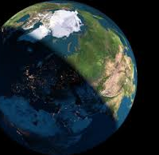
Trenutačno dani traju otprilike 24 sata, ali se očekuje da će se za 250 milijuna godina dan produljiti za barem sat i pol zbog sporije rotacije Zemlje, koju uzrokuju klimatske promjene.

Slide 12
Izvor: Dječja enciklopedija svijeta; Razni autori; Mozaik knjiga
Mirjana Hrestak, prof. reh.

